Slide 1
Tensão e Corrente Alternada (AC)
Tensão Contínua
Tensão Alternada
Tensão Senoidal
Freqüência Elétrica e Período
Corrente Alternada
Relação entre graus elétricos e tempo
Valores Característicos de Tensão e de Corrente

Slide 2
12.1 Tensão Continua
Uma tensão é chamada de continua ou constante quando o seu valor não se altera com o tempo.
Exemplo de geradores que geram tensão continua são as pilhas e as baterias.

Slide 3
12.2 Tensão Alternada
É uma tensão cujos valores de polaridades modificam ao longo do tempo.
Conforme o comportamento da tensão, temos os diferentes tipos de tensão: Senoidal, quadrada, triangular, pulsante, etc.
De todas essas, analisaremos a partir de agora a senoidal, porque é a tensão fornecida nas fontes geradoras e que alimenta as indústrias e residências.

Slide 4
12.2 Tensão Alternada

Slide 5
12.2 Tensão Senoidal
É uma tensão que varia com o tempo de acordo com uma função senoidal. A expressão matemática é dada pela função:
v(t) = V_{M} . sen (ω.t + θ) = Vpico. sen (w.t + θ)
Onde V_{M} é o valor de pico (valor máximo que a tensão pode ter) , ω em (rad/s) é a freqüência angular e θ (rad ou graus) é o angulo de fase inicial.
V_{P} é chamada tensão de pico e V_{PP} (em V) é chamado de tensão de pico a pico.

Slide 6
12.3 Freqüência Elétrica e Período
O número de ciclos por segundo é chamado de Freqüência. A freqüência é representada pela letra f e unidade em hertz [Hz].

Slide 7
12.3 Freqüência Elétrica e Período
O número de ciclos por segundo é chamado de Freqüência. A freqüência é representada pela letra f e unidade em hertz [Hz].

Slide 8
12.3 Freqüência Elétrica e Período
O intervalo de tempo para que um ciclo se complete é chamado de período. O período é representado pelo símbolo T e expresso em segundos [s].

Slide 9
12.4 Corrente Alternada
Quando uma tensão senoidal (AC) é ligada aos terminais de uma resistência de carga, a corrente também é uma onda senoidal (AC).

Slide 10
12.4 Corrente Alternada
Exemplo 1: Uma tensão senoidal CA é aplicada a uma resistência de 10Ω. Mostre a onda senoidal resultante para a corrente alternada.
O Valor instantâneo da corrente é i=v/R. Num circuito apenas com resistência, a forma de onda da corrente segue a polaridade da forma de onda da tensão.
Como a corrente é definida pela expressão: i = I_{M}. sen θ = Ipico. sen θ

Slide 11
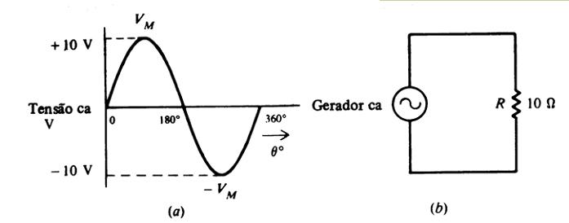
12.4 Corrente Alternada

Slide 12
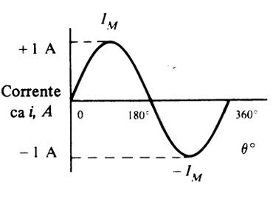
12.4 Corrente Alternada
O valor máximo da corrente é: IM = VM / R = Vpico / R =10/10 = 1A

Slide 13
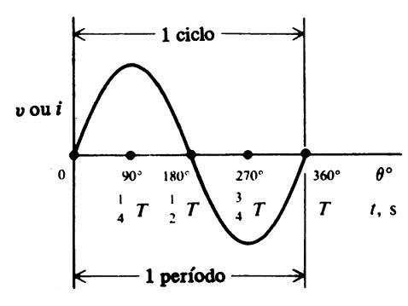
12.5 Relação entre graus elétricos e tempo
O ângulo de 360º = 2 π rads ,representa o tempo para um ciclo, ou período T.
Portanto, temos a seguinte representação gráfica.

Slide 14
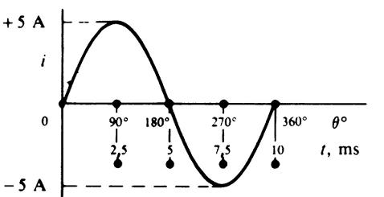
12.5 Relação entre graus elétricos e tempo
Exemplo 2: Uma corrente CA varia ao longo de um ciclo completo em 1/100s. Qual o período e a freqüência? Se a corrente tiver um valor máximo de 5A, mostre a forma de onda para a corrente em graus e em segundos.
T = 1/100 s ou 10 ms
f = 1/T = 1/1/100 = 100Hz
Graficamente:

Slide 15
12.6 Valores Característicos de Tensão e de Corrente
Valor de pico é o valor máximo V_{Max} ou I_{Max}.
Valor de pico a pico é igual ao dobro do valor de pico, quando os picos positivo e negativo são simétricos.
Valor médio, corresponde à média aritmética de todos os valores numa onda senoidal, considerando um meio ciclo, sendo assim, o Valor Medio é igual a 0,637 x valor de pico.
V_{Médio} = 0,637. V_{Max} e I_{Médio} = 0,637 . I_{max}
V_{Médio} = 0,637. V_{pico} e I_{Médio} = 0,637 . I_{pico}

Slide 16
12.6 Valores Característicos de Tensão e de Corrente
O valor rms de uma onda senoidal corresponde à mesma quantidade de tensão ou corrente contínua capaz de produzir a mesma potência dissipada.
O valor eficaz ou rms ou valor médio quadrático corresponde a 0,707 vezes o valor de pico, sendo assim, o Valor rms é igual a 0,707 x o valor de pico.
V_{rms} = V_{eficaz =} 0,707. V_{pico} e I_{rms} = Ieficaz = 0,707 . I_{pico}

Slide 17
13 Fonte de Alimentação AC/DC
Como o sabemos, as fontes de alimentação constituem uma das etapas básicas dos equipamentos elétricos e/ou eletrônicos.
A função dessa etapa inicial é 'casar' a tensão elétrica fornecida pela rede domiciliar/industrial com as tensões adequadas às demais etapas do equipamento.
É o caso, por exemplo, de dispormos de uma tensão de 117 VAC ou 220 VAC e necessitarmos de tensões de 6 VCC ou 12 VCC.
Uma fonte básica simples (ou linear, como dizem os mais teóricos) é, via de regra, constituída por 4 blocos, cada um com sua finalidade específica.

Slide 18

13 Fonte de Alimentação AC/DC
Altera os parâmetros 'tensão e corrente' de entrada AC para outro(s) valor(es) de 'tensão e corrente' de saída AC.
Retifica os pulsos de saída do transformador, produzindo uma nova saída polarizada, pulsante, CC.
Filtra a tensão pulsante de saída do bloco retificador eliminando boa parte de sua pulsação
Regula eletronicamente a saída do bloco de filtragem de modo a se obter uma tensão contínua e constante.

